Slide 1
LC23 : Diagrammes potentiel-pH (construction exclue)

Slide 2
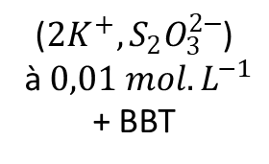
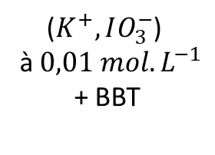
Modification du pH lors d’une réaction d’oxydoréduction
($K^{+},IO_{3}^{−}$)
à $0,01 mol.L^{−1}$
+ BBT
($2K^{+},S_{2}O_{3}^{2−}$)
à $0,01 mol.L^{−1}$
+ BBT
changement couleur solution après mélange

Slide 3
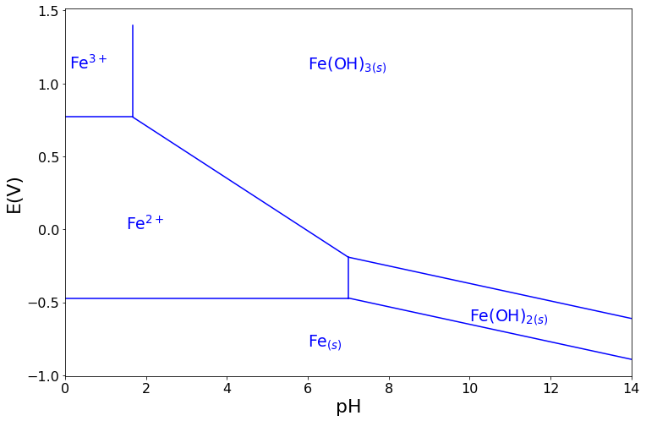
Diagramme de Pourbaix du fer

Slide 4
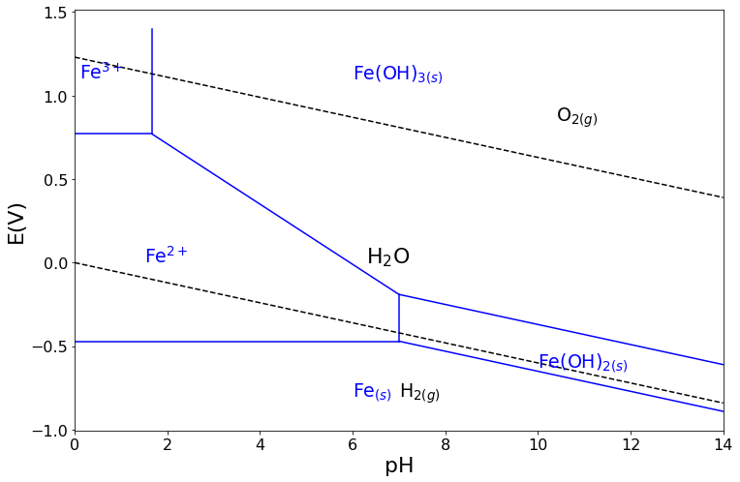
Superposition des diagrammes du fer et de l’eau

Slide 5
Oxydation du fer dans l’eau ?
Aucun dégagement gazeux observé
eau
clou en fer

Slide 6
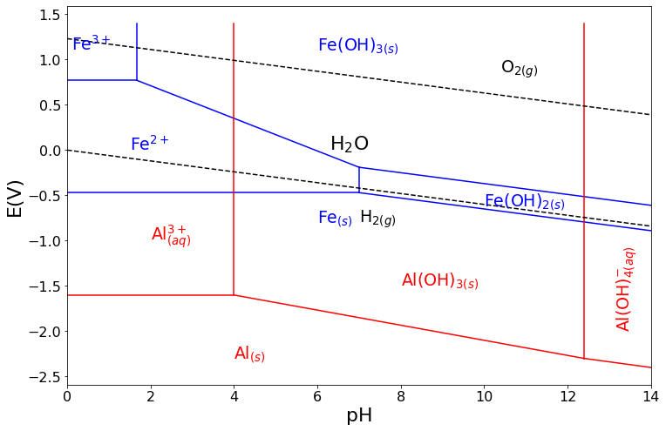
Superposition des diagrammes du fer de l’eau et de l’aluminium

Slide 7
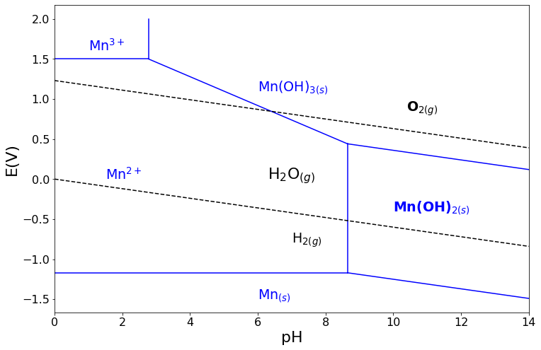
Diagramme Pourbaix Winkler

Slide 8

Diagramme Pourbaix Winkler
$${{4Mn(OH)}_{2\left(s\right)}+O}_{2(aq)}+2H_{2}O$$
$$=$$
$${4Mn(OH)}_{3\left(s\right)}$$

Slide 9
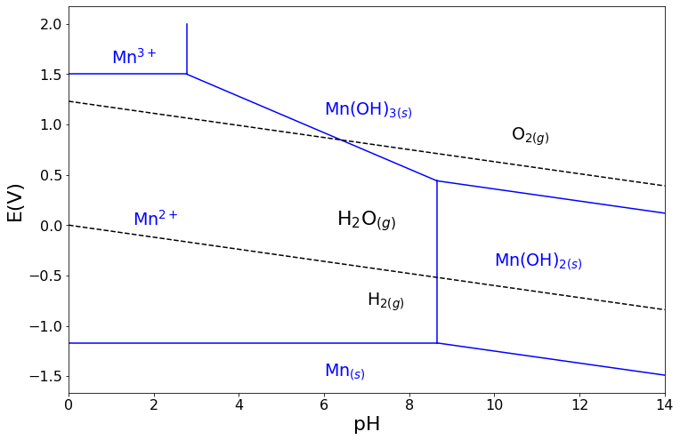
Diagramme Pourbaix Winkler
$${Mn(OH)}_{3\left(s\right)}={Mn}_{(aq)}^{3+}+3OH_{(aq)}^{−}$$
$${Mn(OH)}_{2\left(s\right)}={Mn}_{(aq)}^{2+}+2OH_{(aq)}^{−}$$

Slide 10
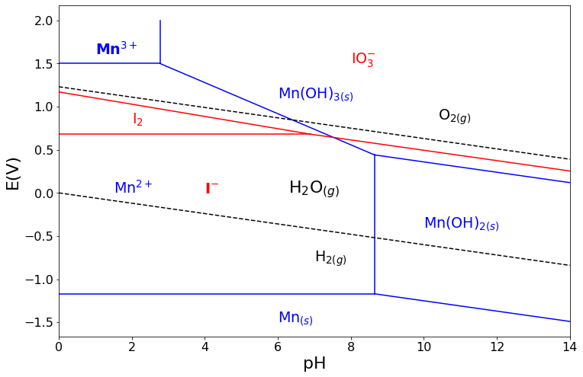
Diagramme Pourbaix Winkler
$$2{Mn}_{(aq)}^{3+}+2I_{(aq)}^{−}={{2Mn}_{(aq)}^{2+}+I}_{2(aq)}$$

Slide 11
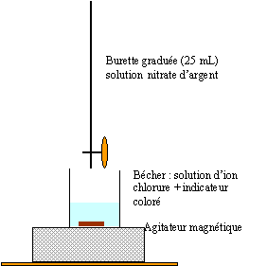


Titrage
$$S_{2}O_{3(aq)}^{2−}$$
Complexation du diode:
$$I_{2\left(aq\right)}+I_{(aq)}^{−}=I_{(aq)}^{3−}$$
Reaction de titrage:
$$I_{3(aq)}^{−}+{2S}_{2}O_{3(aq)}^{2−}={3I}_{(aq)}^{−}+S_{4}O_{6(aq)}^{2−}$$
50ml de solution obtenue par Winkler
+
Thiodène (indicateur)

Slide 12

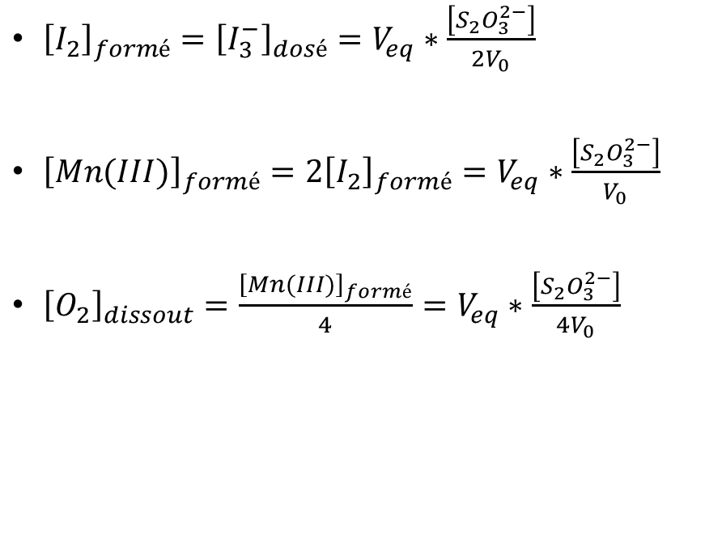
Détermination de ${[O}_{2}]$
Numérotation | 1A | 1B | 2 | 3
Classement | Excellente qualité | Potable | Industrielle | médiocre
Usages | Tout usage | Potable / Industrie alimentaire | Irrigation | refroidissement
[O2] dissous mg.L⁻¹ | >7 | 5 à 7 | 3 à 5 | < 3
${\left[I_{2}\right]}_{formé}={\left[I_{3}^{−}\right]}_{dosé}=V_{eq}∗\frac{\left[S_{2}O_{3}^{2−}\right]}{2V_{0}}$
${\left[Mn(III)\right]}_{formé}=2{\left[I_{2}\right]}_{formé}=V_{eq}∗\frac{\left[S_{2}O_{3}^{2−}\right]}{V_{0}}$
${\left[O_{2}\right]}_{dissout}=\frac{{\left[Mn(III)\right]}_{formé}}{4}=V_{eq}∗\frac{\left[S_{2}O_{3}^{2−}\right]}{4V_{0}}$
J.-L. Vigne et al. Données sur les principaux produit chimiques, métaux et materiaux, 7ed.CRPC 1997-98 ENS chachan p. 86

